Slide 1
MATERA 2019
Impatto economico e sociale.
Scenari e idee per gestire l'eredità ed il rilancio post Covid-19
Massimo Deandreis
Direttore Generale SRM Services
30 Settembre 2020

Slide 2
Gli obiettivi della ricerca «Matera 2019»
La ricerca curata da SRM Services su Matera 2019 ha perseguito un duplice obiettivo: analizzare l’impatto di Capitale europea della cultura e le prospettive socio-economiche.
L’approccio è scientifico e basato su dati ed analisi oggettive:
Oltre 20 tra database e altre fonti statistiche utilizzate.
Serie storica considerata: 2015-2019 e prospettive dei prossimi 5 anni.
Oltre 20 Città europee confrontate.
Una decina di interviste effettuate con Associazioni culturali ed operatori del settore turistico.
2

Slide 3
INDICE
Lo scenario economico di riferimento: come è evoluta Matera dal 2015 al 2019
L’evento di Capitale della Cultura: impatto socio economico e confronto internazionale
Scenario 2020: il Covid-19 sulle dinamiche economiche e turistiche del territorio
Le azioni per il rilancio della città nel prossimo futuro

Slide 4
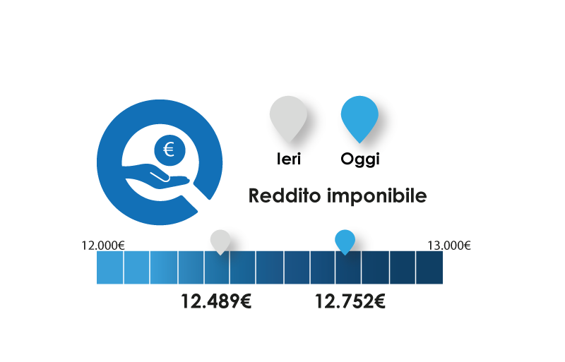
Rispetto a 5 anni fa, la città di Matera è più ricca…
Positivi anche alcuni indicatori legati al tenore di vita; ad esempio il numero di autoveicoli per abitante è più alto del dato medio nazionale: 1,62 contro 1,5.
Fonte: elaborazione SRM
Numero di veicoli per famiglia
Sono cresciuti anche i depositi bancari delle famiglie con +32% nell’ultimo quinquennio. In termini pro-capite si raggiunge un valore pari a 17,4 mila €, 4,2 mila € in più rispetto al 2015.
Fonte: elaborazione SRM su dati Istat, Banca d’Italia, Aci
4

Slide 5
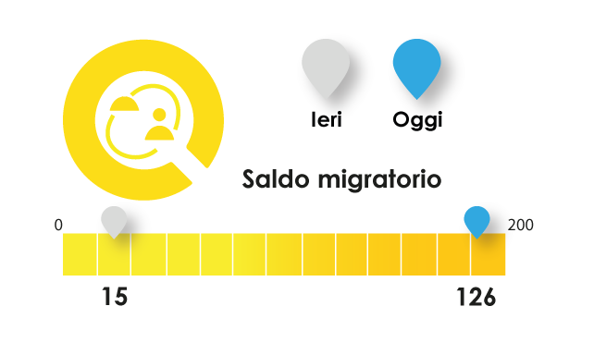
… e più attrattiva.
Vi è una popolazione mediamente più giovane del resto della regione e del Paese (indice di vecchiaia più basso), che può garantire maggiore produttività e creatività.
Indice di vecchiaia (%)
Fonte: elaborazione SRM
Vi è una buona capacità di radicamento in loco con una popolazione complessiva sostanzialmente stabile mentre a livello regionale si registra un calo del 2,9%.
Fonte: elaborazione SRM su Istat
5
Notes:
Saldo migratorio: differenza tra il numero degli iscritti ed il numero dei cancellati dai registri anagrafici per trasferimento di residenza interno, con l’estero o per altri motivi. (Differenza tra immigrati ed emigrati)
Indice di vecchiaia: ultra 64enni sul totale della popolazione (%)

Slide 6
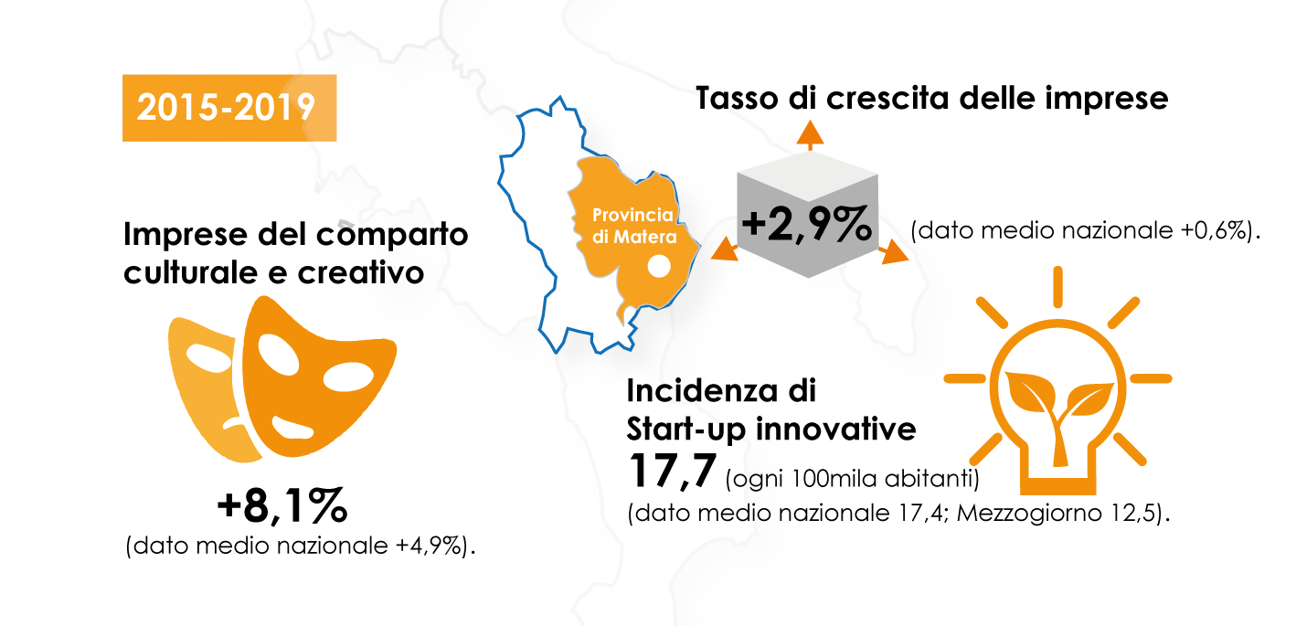
Il tessuto imprenditoriale si è irrobustito, soprattutto grazie ai giovani
Fonte: elaborazione SRM
La voglia di fare imprese emerge soprattutto tra i giovani: l’imprenditoria giovanile materana cresce di quasi il 3%.
6
Notes:
In linea con la vivacità economica evidenziata, anche la componete imprenditoriale si muove su un percorso in crescita: a livello provinciale, il tasso di crescita delle imprese tra il 2015 ed il 2019 è del +2,9%, superando quello medio nazionale pari ad un +0,6%.
La voglia di fare imprese emerge soprattutto tra i giovani: in controtendenza rispetto al dato italiano e meridionale, l’imprenditoria giovanile materana cresce di quasi il 3%, anche come risposta a nuove opportunità di mercato percepite in relazione all’evento Matera 2019.
Tra i principali settori propulsori della crescita ci sono, infatti, quelli legati al turismo, alla cultura, alla creatività e alle attività ricreative. Per le solo imprese del comparto culturale e creativo, in particolare, si evidenzia un tasso di crescita a livello provinciale del +8,1%, contro un +4,9% per l’Italia.
Si evidenzia, inoltre, un tasso di incidenza di start-up innovative (17,7 ogni 100mila abitanti) superiore al dato medio nazionale (17,4) e meridionale (12,5), mettendo in luce anche un contesto regionale particolarmente prospero (20,6).

Slide 7
Con importanti ricadute in termini occupazionali
Fra il 2015 e il 2019: Il tasso di occupazione passa dal 48% al 52,7% (mentre per la Basilicata dal 49,2% al 50,8%), rimanendo ben al di sopra della media meridionale (44,8%).
La componente femminile e quella giovanile con tassi d’occupazione pari al 30,2% e al 14,4%, rappresentano valori più alti rispetto a quelli medi regionali e meridionali.
Sullo scenario provinciale incide molto il dato di Matera Città la cui occupazione cresce di circa il 10% nel periodo considerato.
Si tratta di un incremento molto vivace (più rapido persino della media nazionale).
Tasso di Occupazione: 52,7%
Femminile: 30,2%
Giovanile: 14,4%
Matera
+10%
7

Slide 8
La crescita della struttura produttiva è legata saldamente a quella degli assetti urbani
Mobilità sostenibile: secondo i dati di Forum PA sullo “smart city index”, Matera passa dal penultimo posto fra le province italiane e meridionali del 2015 all’89° posto per l’Italia ed il 22° per il Mezzogiorno nel 2018.
Trasformazione digitale: Matera è in una posizione intermedia a livello italiano (61° posto) in leggero peggioramento relativo a livello nazionale ma tra le prime del Mezzogiorno (8°). Occorrono investimenti e risorse per scalare posizioni (esempio positivo Matera5G Tim).
Posizione nel ranking provinciale per qualità della
mobilità sostenibile
Posizione nel ranking provinciale per livello di
trasformazione digitale
8
Fonte: elaborazione SRM su dati Forum PA

Slide 9
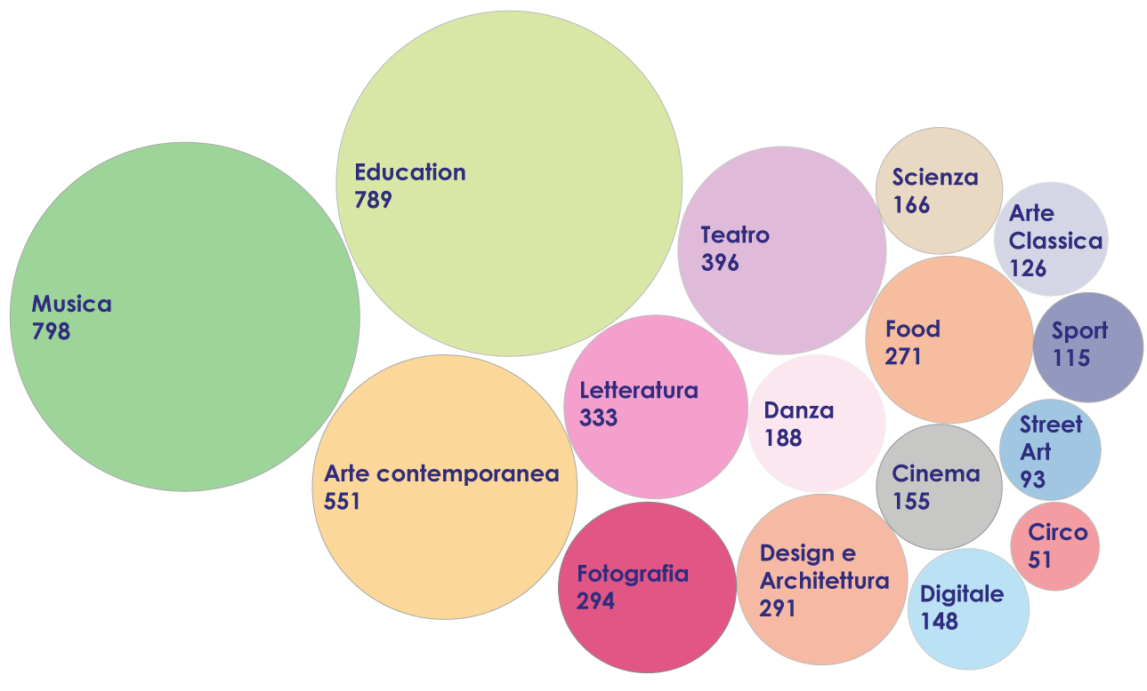
Matera Capitale Europea della Cultura: alcuni numeri …
Gli Open Data tracciano una fotografia di quanto accaduto nel 2019: 2.447 eventi con 497 mila partecipanti.
Sono stati interessati tutti i settori della produzione culturale in una logica di interdisciplinarietà.
Nel 2019 Matera ha rappresentato, un nuovo attrattore culturale e turistico a livello internazionale che aggiunge un nuovo tassello all’offerta turistica meridionale.
Fonte: elaborazione SRM su http://opendata.matera-basilicata2019.it/it/vivacita-culturale/
9

Slide 10
… che hanno accresciuto il valore del moltiplicatore turistico
Moltiplicatore di presenza. Valori in euro
Percorso di crescita del Moltiplicatore di presenza
della città di Matera
Fonte: elaborazione SRM su dati vari
Basti pensare infatti che rispetto a quella balneare, l’attrattività culturale incrementa di oltre il 30% il moltiplicatore turistico di un territorio.
Sotto questo punto di vista Matera, anche rispetto al resto della regione ha un grande potenziale da sfruttare.
10
Notes:
Sulla capacità endogena di creazione di ricchezza incidono la quantità (allargamento dell’offerta) e la qualità (allungamento della stagione) del turismo. Tali fattori influenzano il rafforzamento della presenza dei flussi turistici nazionali ed internazionali, le sinergie di filiera con altri settori e quindi l’impatto economico.
La quota di valore aggiunto del turismo sul totale del PIL regionale mostra la vocazione turistica regionale. Tale valore dipende sia dal volume delle presenze che dalla spesa media giornaliera.
In Italia si stima un valore turistico diretto di 82,8 miliardi di euro, pari al 6% del valore aggiunto totale. Per il Mezzogiorno si stima un VA turistico pari a 17,4 miliardi, con una vocazione turistica inferiore al dato medio nazionale (5,4% contro il 6,0%).
In Campania si stima un valore turistico diretto di 8.210 milioni di euro, pari al 5,2% del valore aggiunto totale (quasi 85.000 milioni di euro). La vocazione turistica della Campania (5,2%) è leggermente inferiore a quella dell’Italia (6%) ma vicina a quella meridionale (5,4%).
Il valore aggiunto turistico della Campania pesa il 5,3% su quello nazionale (82.833 mln.€ - dati del nuovo conto satellite).

Slide 11
Con un impatto economico rilevante soprattutto nell’ultimo anno
Dal 2015 al 2019
Di cui +70 mln nel 2018-19
Valore della filiera turistica complessiva quasi raddoppiato
Da 137 mln a 270 mln
+133 mln
Di cui +4,4 p.p. nel 2018-19
Raddoppia anche il peso della filiera sull’economia della città
Dall’8% al 15,6% del Pil
+7,6 p.p.
11
Fonte: elaborazione SRM su dati Istat e APT Basilicata
Notes:
Tale ammontare rappresenta, inoltre, il 15,6% del valore aggiunto complessivo dell’area e ciò evidenzia una pronunciata specializzazione turistica del sistema economico materano visto che il relativo dato è di circa l’8% per la regione Basilicata ed il 12% per l’Italia.

Slide 12
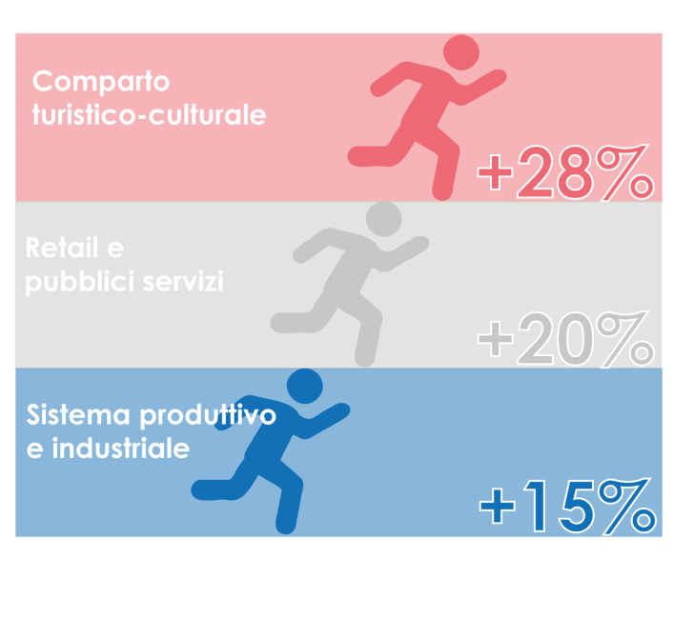
Positivi impatti su occupazione e imprese
Stima dei tassi % di variazione degli occupati medi annui per settore fra il 2015 ed 2019
E’ cresciuta l’occupazione: nel periodo 2015-2019 una crescita totale del +10% (+0,5% Basilicata, +3,9% Mezzogiorno e +4,0% Italia).
L’incremento dinamico è da attribuirsi soprattutto al ramo di attività più direttamente collegato al turismo.
 | Fatturato
 | Matera | Italia
Alberghi e Ristoranti | +102,4% | +80%
Commercio al dettaglio | +70% | +40%
E’ aumentata la vivacità competitiva. Dall’analisi di bilancio nell’ultimo quinquennio si evincono, per le imprese materane, delle performance economiche migliori.
Fonte: elaborazione SRM su dati AIDA
12

Slide 13
Il turismo ha quindi rappresentato un’importante leva per lo sviluppo della città nel periodo 2015-19
Nei 5 anni analizzati, tutte le principali variabili turistiche sono state in crescita. Le presenze, in particolare, sono più che raddoppiate con una considerevole partecipazione degli stranieri che rappresentano oltre un quarto del totale.
Alla crescita della domanda, la Città ha risposto con un aumento dell’offerta ricettiva disponibile passando dalle 301 strutture del 2015 alle 718 del 2019. Il numero dei posti letto, invece, è cresciuto oltre l’80%.
Il turismo a Matera negli anni 2015-2019
Fonte: elaborazione SRM su dati Istat e APT Basilicata
13

Slide 14
Ma non solo turismo… cultura, partecipazione, aggregazione e nuova vitalità sociale: i risultati di una survey
Abbiamo chiesto in una survey ad Associazioni sul territorio alcuni aggettivi per definire l’esperienza di Matera 2019
Da un passato importante…
visto come un’esperienza emozionante, importante, rivoluzionaria, internazionale, esploratrice, creativa, produttiva e collaborativa, ma anche impegnativa e dispersiva.
…ad un nuovo futuro
emerge il desiderio di un nuovo sviluppo verde e a impatto zero, cooperativo e internazionale in un’ottica multidisciplinare che dia maggior spinta alle azioni intraprese. Allo stesso tempo, lo si immagina sfidante, impegnativo e cruciale.
14
Notes:
Alla survey hanno preso parte 3 Associazioni del territorio:
-Associazione Teatro dei Sassi.
-Casa Netural.
-Consorzio Albergatori Matera.

Slide 15
Nel confronto con altre realtà europee, Matera scala posizioni…
Dall’analisi del Cultural and Creative Index 2019, che sintetizza le prestazioni culturali e creative dei territori, emerge come Matera, al termine della fase preparatoria dell’evento, si posiziona al 13° posto nell’ambito delle 22 città del suo campione.
Cultural and Creative Cities Index per le piccole città
Prime stime post 2019 posizionano Matera già ai livelli di Santiago
15
Fonte: elaborazione SRM su Cultural and Creative Cities Monitor 2019
Notes:
In base alla popolazione residente, Matera rientra in un gruppo di 22 località con un numero di abitanti compreso tra 50 e 100mila. Di queste, 3 sono Città creative UNESCO (Tartu, Pesaro e Kortrijk), 4 ospitano regolarmente almeno due festival internazionali l’anno (Faro, Karlovy Vary, Ostenda, e Leuven) e le restanti sono legate al riconoscimento di Capitale Europea della Cultura e comprendono oltre alle Città designate tali in passato (Weimar nel 1999, Santiago nel 2000, Mons nel 2015, Matera nel 2019), anche Galway (Capitale Europea della Cultura per il 2020), Veszprém (designata per il 2023) e alcune città che hanno partecipato alle selezioni senza, tuttavia, aggiudicarsi il riconoscimento.

Slide 16
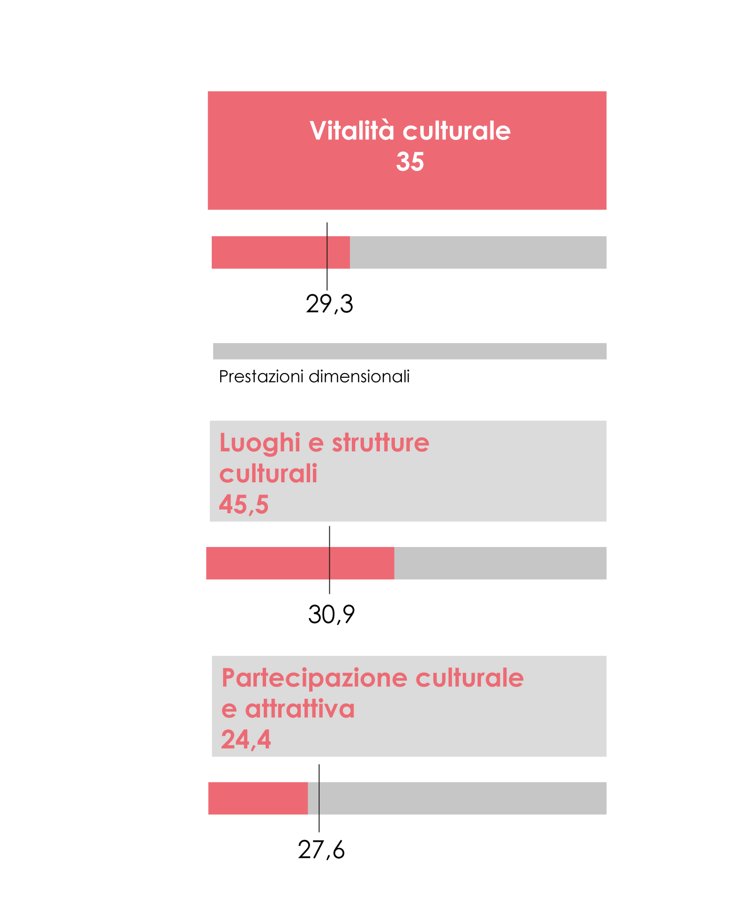
… con ottime performance nella vitalità culturale…
Molto positiva è la valutazione per il gruppo di indicatori relativi alla vitalità culturale (Matera è 5° tra le small city considerate) che supera quella media delle città di piccola taglia monitorate (29,3).
Ciò implica due cose:
Buona presenza di infrastrutture e di un patrimonio culturale (punteggio di 45,5 a fronte di un dato medio pari a 30,9).
Buona partecipazione culturale e capacità di attirare pubblico e turisti (punteggio prossimo a quello medio del campione: 24,4 contro 27,6).
Fonte: elaborazione SRM su Cultural and Creative Cities Monitor 2019
16

Slide 17
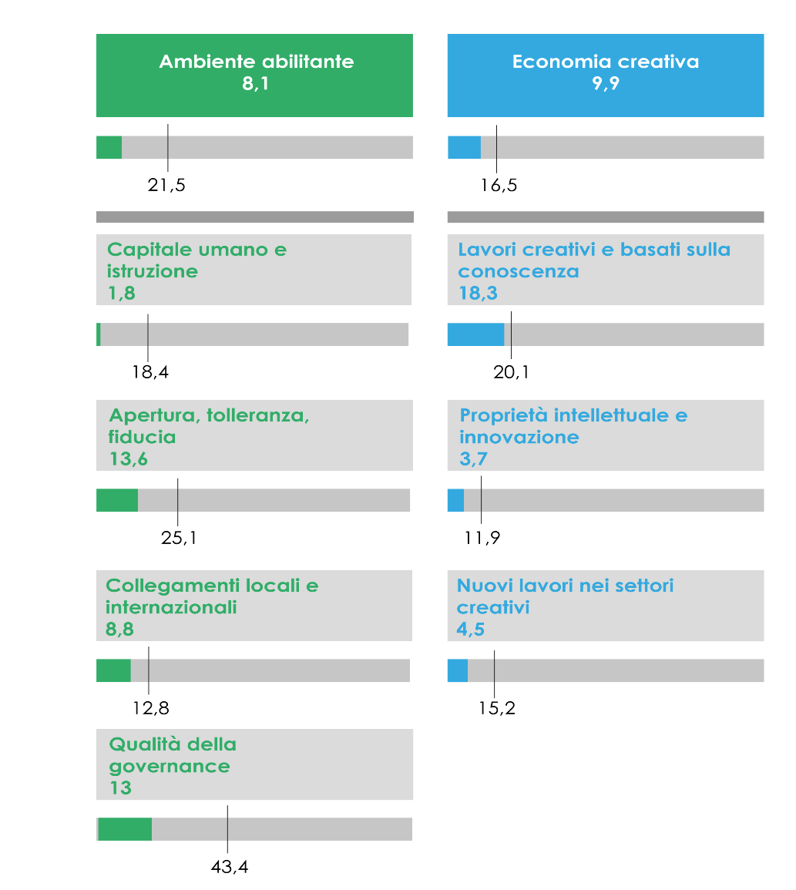
… ma anche con gap da colmare e nuove sfide da intraprendere
Gli indicatori relativi all’economia creativa e all’ambiente abilitante mostrano ancora un gap rispetto alle medie del campione.
Si tratta di spazi su cui intervenire per accrescere il ruolo di Matera nel panorama creativo e culturale internazionale.
Fonte: elaborazione SRM su Cultural and Creative Cities Monitor 2019
17

Slide 18
MATERA 2019
Impatto Covid-19 e prospettive per il futuro
Settembre 2020

Slide 19
Gli effetti della crisi da Covid-19 cambieranno i modi di agire
La crisi sanitaria in atto rende più difficili i viaggi a carattere internazionale. Di conseguenza, il mercato europeo assume centralità e diventa il mercato di riferimento principale.
Sempre più rilevanti sono le caratteristiche legate agli aspetti sanitari la cui qualità è ora elemento determinante (e discriminante) sia nelle scelte di viaggio da parte dei turisti, sia in quelle di localizzazione da parte di possibili investitori.
Non meno importante è la tematica del distanziamento sociale e Matera, in quanto museo a cielo aperto, può contare su un vantaggio competitivo rispetto ad altre realtà.
Le politiche europee ed i nuovi strumenti (si pensi al Recovery Fund) rappresentano degli elementi acceleratori dei processi di sviluppo della città e della regione potendo queste contare su nuove disponibilità finanziarie.
19

Slide 20
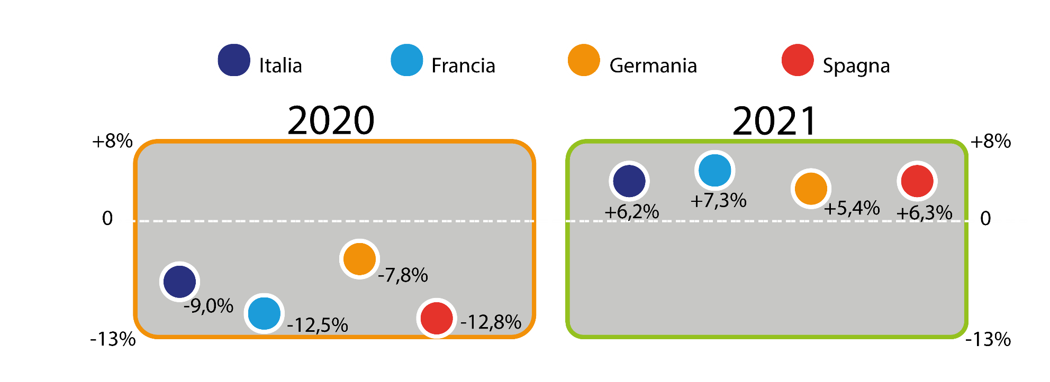
E avranno importanti effetti su tutta l’economia nazionale
Nel complesso del Paese, le principali stime prevedono un inevitabile calo del Pil per il 2020; si tratta della peggiore recessione post guerra che ha comportato una revisione al ribasso di tutti gli scenari in precedenza elaborati per l’anno in corso.
A livello nazionale il calo del Pil è stimato pari al -9,0%, mentre per il Mezzogiorno il calo si stima pari al -7,9% per il 2020 (+3,2% per il 2021) con riflessi su tutti i principali settori economici.
Previsioni del Pil 2020 e 2021 per alcuni Paesi dell’Ue (Var. %)
20
Fonte: elaborazione SRM su fonti varie
Notes:
Al primo I semestre 2020 l’Italia registra -17,7% di Pil

Slide 21
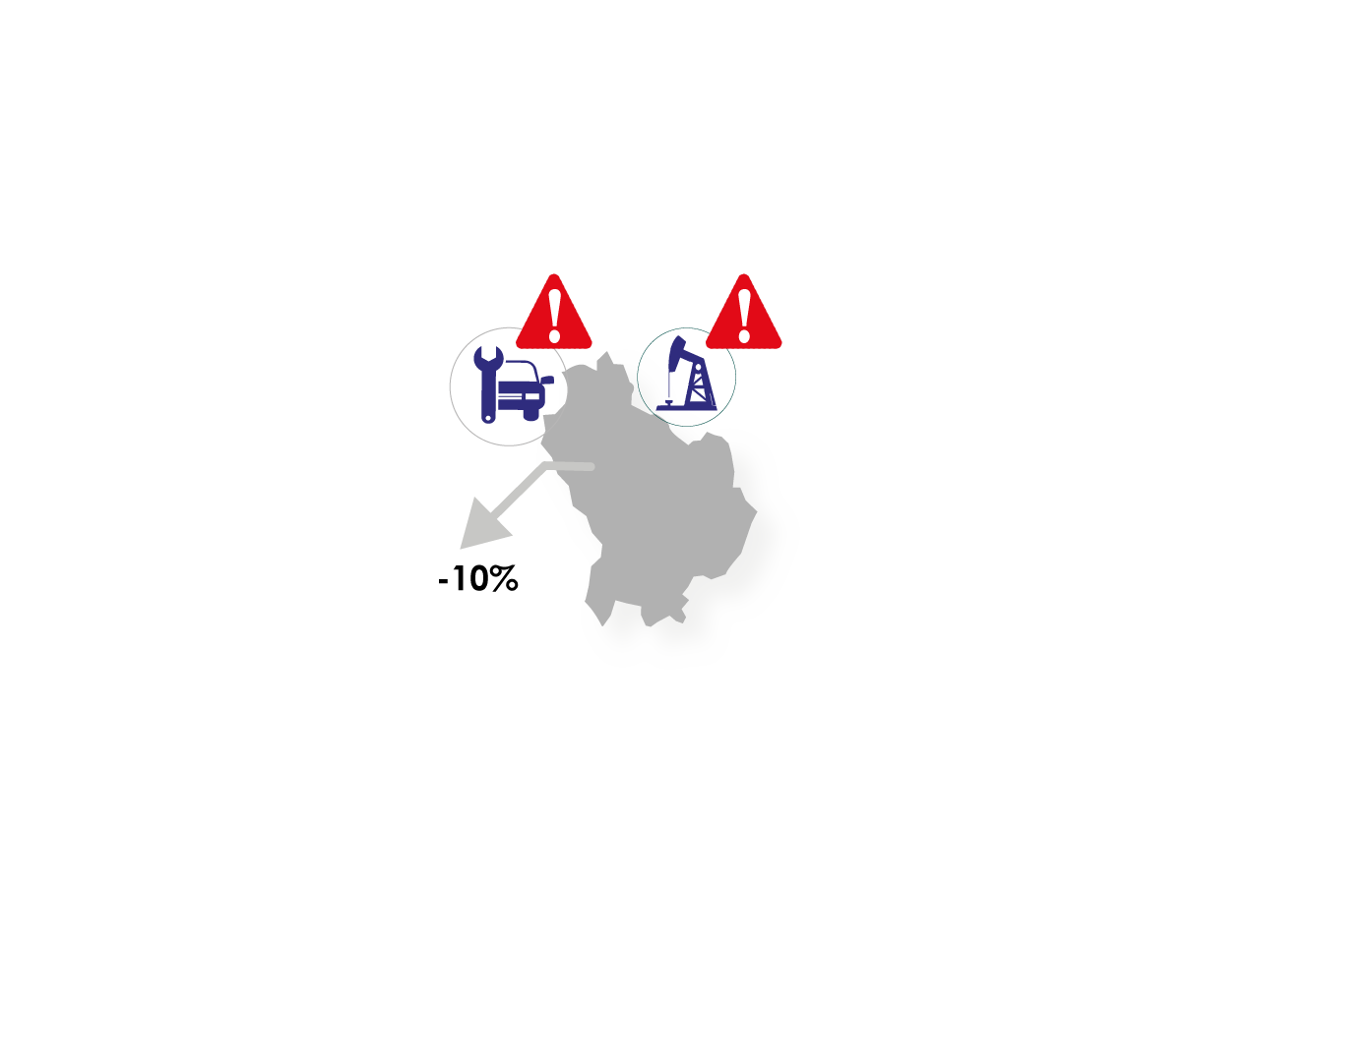
La Basilicata è tra le regioni che ne risentiranno maggiormente
La regione è penalizzata dall’elevata specializzazione nell’Automotive e nell’estrazione di petrolio e dalla alta incidenza delle attività «sospese» per decreto (28,4% vs 26,4% nel Mezzogiorno).
Per la Basilicata è, quindi, verosimile ipotizzare una contrazione più intensa di quella registrata a livello meridionale e nazionale (-10%).
21
Notes:
La regione è penalizzata dall’elevata specializzazione nell’Automotive e nell’estrazione di petrolio e dalla alta incidenza delle attività «sospese» per decreto (28,4% vs 26,4% nel Mezzogiorno).
Per la Basilicata è, quindi, verosimile ipotizzare una contrazione più intensa di quella registrata a livello meridionale e nazionale (compresa tra -8% e -12%, mentre in valore assoluto il calo sarebbe compreso tra i 903 mln di € e 1,35 mld di €).

Slide 22
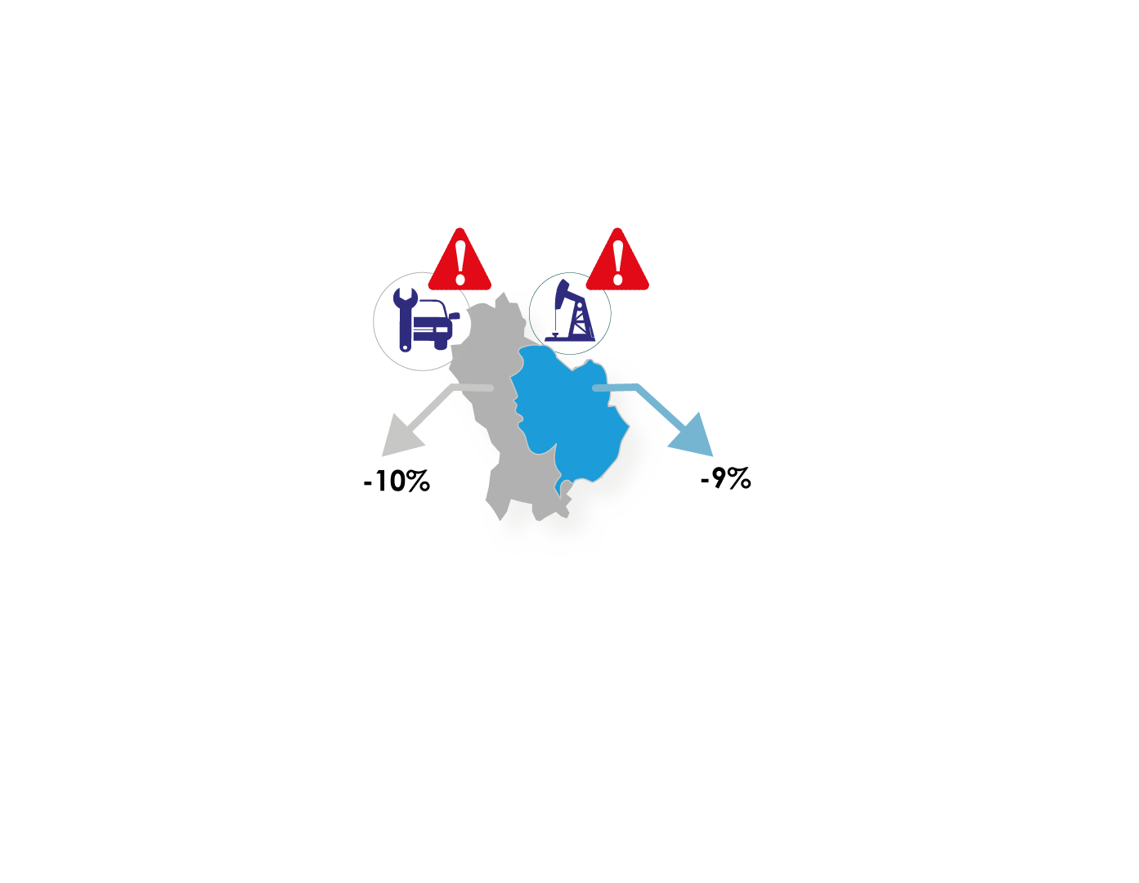
… e la Basilicata è tra le regioni che ne risentiranno maggiormente
Per la provincia di Matera – meno legata al settore Automotive - si stima, invece, un calo compreso del 9%.
La regione è penalizzata dall’elevata specializzazione nell’Automotive e nell’estrazione di petrolio e dalla alta incidenza delle attività «sospese» per decreto (28,4% vs 26,4% nel Mezzogiorno).
Per la Basilicata è, quindi, verosimile ipotizzare una contrazione più intensa di quella registrata a livello meridionale e nazionale (-10%).
22
Notes:
Per la provincia di Matera – meno legata al settore Automotive - si stima, invece, un calo compreso tra il -7% e il -11% (in valore assoluto tra 226 e 356 mln € in meno).

Slide 23
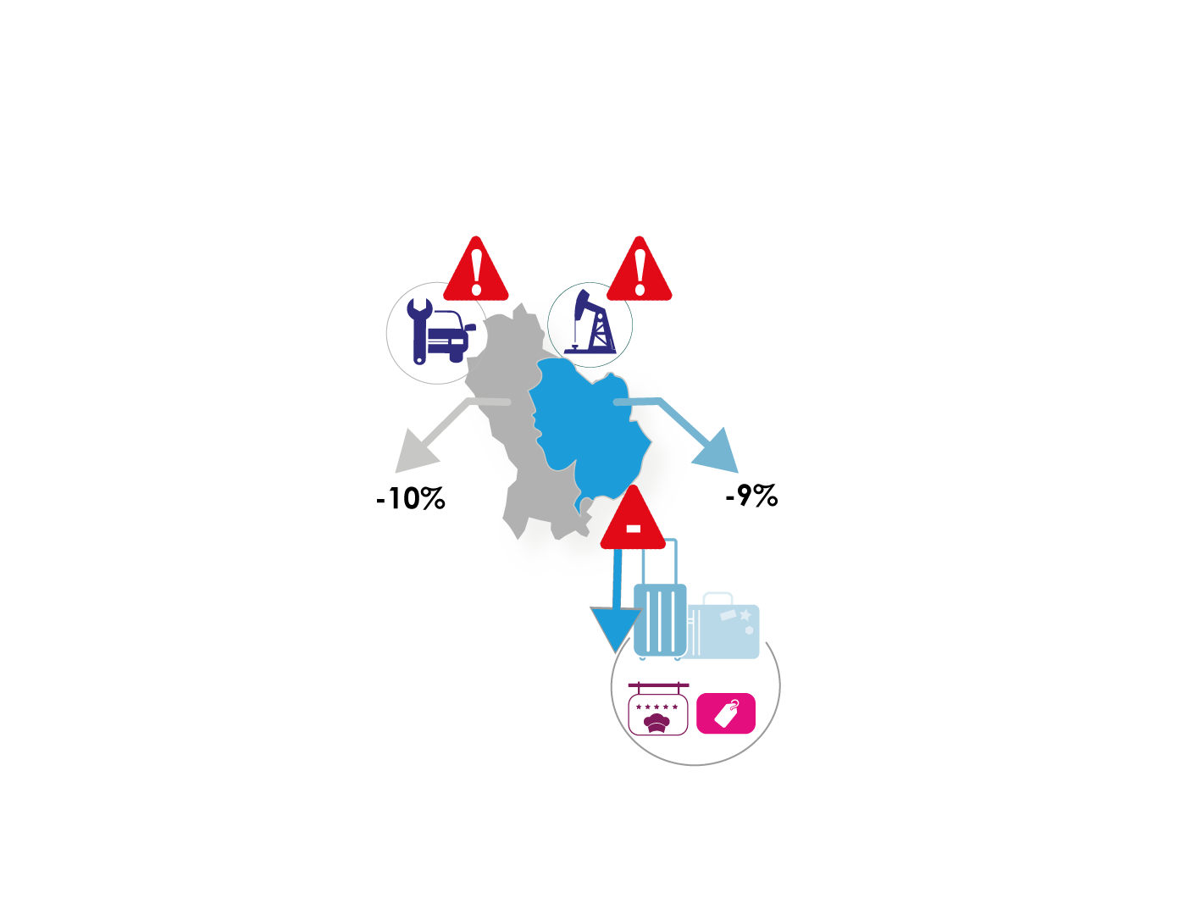
… e la Basilicata è tra le regioni che ne risentiranno maggiormente
Per la provincia di Matera – meno legata al settore Automotive - si stima, invece, un calo compreso del 9%.
La regione è penalizzata dall’elevata specializzazione nell’Automotive e nell’estrazione di petrolio e dalla alta incidenza delle attività «sospese» per decreto (28,4% vs 26,4% nel Mezzogiorno).
Tra i settori più in difficoltà anche il turismo, con una contrazione delle presenze a Matera. Ne risentiranno anche tutte le attività in filiera con il turismo, dall’agro-alimentare al commercio al dettaglio.
Per la Basilicata è, quindi, verosimile ipotizzare una contrazione più intensa di quella registrata a livello meridionale e nazionale (-10%).
Fonte: elaborazione SRM
23
Notes:
Tra i settori più in difficoltà anche il turismo, che sconterà una forte contrazione delle presenze, con possibili criticità a Matera nella gestione delle misure di distanziamento. Ne risentiranno anche tutte le attività in filiera con il turismo, dall’agro-alimentare al commercio al dettaglio. Tuttavia, la minore esposizione verso turisti stranieri potrebbe mitigare le perdite per le imprese del settore.

Slide 24
L’impatto da Covid-19 sulle dinamiche turistiche della città è stato considerevole
Secondo il modello previsionale di SRM, il turismo a Matera nel 2020 registrerà un calo del 30%, corrispondente ad oltre 224 mila presenze turistiche in meno sul 2019.
Tale decremento metterebbe “a rischio” 41 milioni di € (-32,2%) di fatturato del settore.
Il gap che emerge rispetto al passato deve essere il punto da cui ripartire per costruire nuove strategie di attrazione e sviluppo.
24

Slide 25
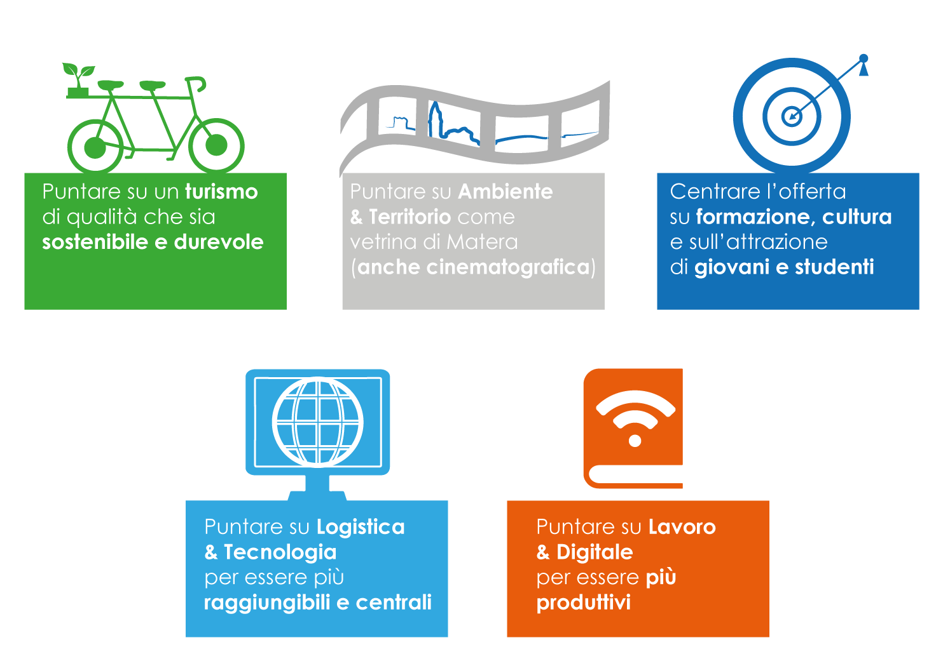
Le cinque leve per lo sviluppo di Matera
25

Slide 26
Puntare su un turismo di qualità, che sia sostenibile e durevole
Il turismo contribuisce alla crescita del sistema economico locale ma emerge una sorta di confine tra la dimensione quantitativa e quella qualitativa della crescita turistica.
Valorizzare il concetto di museo a cielo aperto.
Valorizzare il connubio con un territorio largamente preservato e unico (Trekking, cicloturismo, turismo ambientale,…).
Puntare prevalentemente sul mercato nazionale e europeo.
Mirare ad un’offerta turistica adeguata e selettiva per un turismo «lento» e di qualità (a medio/alto reddito ed anche di età matura).
Valorizzare la qualità dell’offerta dei servizi sanitari.
26
Notes:
È, quindi, importante valutare l’impatto dei flussi turistici considerando che con delle opportune politiche di qualità, l’effetto del settore sul territorio potrebbe portare ad una crescita del Pil dell’ordine di 3/5 punti percentuali.
Matera può a tal fine far leva su alcuni dei suoi principali punti di forza: patrimonio culturale, elementi storico-artistici, tradizione enogastronomica.

Slide 27
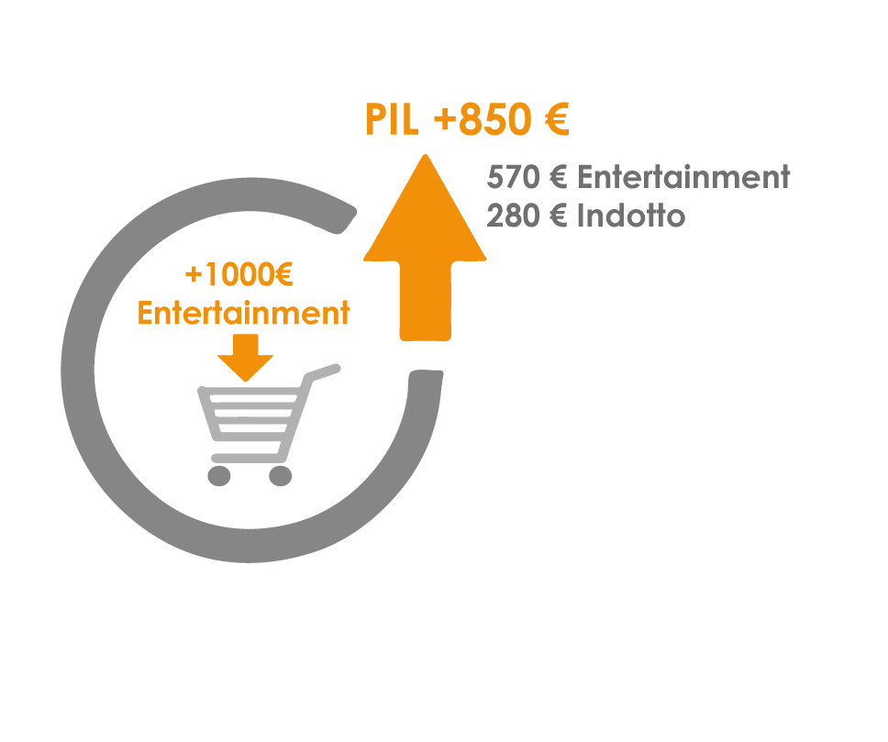
Ambiente e Territorio per l’attrattività della città (anche cinematografica)
Le tematiche ambientali sono sempre più centrali nelle politiche di sviluppo territoriale, anche per le ricadute positive in termini economici e sociali ad esse legate.
Bisogna alimentare politiche di promozione del territorio che puntino sul tema green e sulla rigenerazione ambientale (valorizzazione del riciclo, Circular Economy, connubio tra centro urbano e aree rurali).
Matera è uno straordinario set naturale per eventi, produzioni cinematografiche e spettacoli all’aperto.
27
Notes:
Matera ha una naturale vocazione in tal senso e ciò rappresenta un importante valore aggiunto, soprattutto in epoca post Covid.
Ma ambiente non è solo natura. Tutti gli elementi presenti fanno di Matera una realtà estremamente suggestiva e con pochi simili a livello internazionale dando vita ad una location inusuale ed estremamente caratteristica per eventi di varia natura.

Slide 28
Più giovani e studenti per dinamizzare il territorio
La formazione è quindi in grado di esercitare un impatto positivo sul Pil: secondo una ricerca Isfol, per ogni ora di formazione per addetto i ricavi corrispondenti delle aziende aumentino di oltre un euo.
Offerta formativa di qualità specialistica e professionale, meglio se in ambito culturale ed ambientale e relativa agli elementi legati alle caratteristiche del territorio (es. produzioni audiovisive).
Politiche abitative che valorizzino anche immobili in disuso e che possano attrarre giovani (creazione di campus) e lavoratori qualificati.
28
Notes:
Cultura, ricerca scientifica e formazione professionale e accademica sono alcuni dei principali elementi che partecipano a tale crescita. Per Matera si evidenziano tuttavia, ancora, spazi di crescita in tal senso.

Slide 29
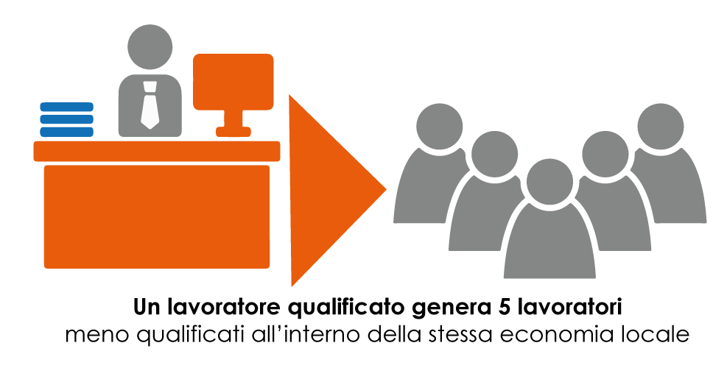
Lavoro e Digitale per essere più produttivi
La tecnologia digitale sta cambiando la vita delle persone e la strategia digitale dell’UE mira a costruire un’Europa più intelligente.
Matera mostra già una buona sensibilità in tal senso con l’hub digitale di San Rocco e la Casa delle Tecnologie Emergenti.
Lo smart working può essere una grande opportunità per le aree urbane meno densamente popolate a condizione che siano connesse.
Sono, quindi, urgenti investimenti in banda larga per garantirla.
Il digitale rappresenta, di conseguenza, un’infrastruttura immateriale di primaria importanza tanto quanto quelle materiali.
29

Slide 30
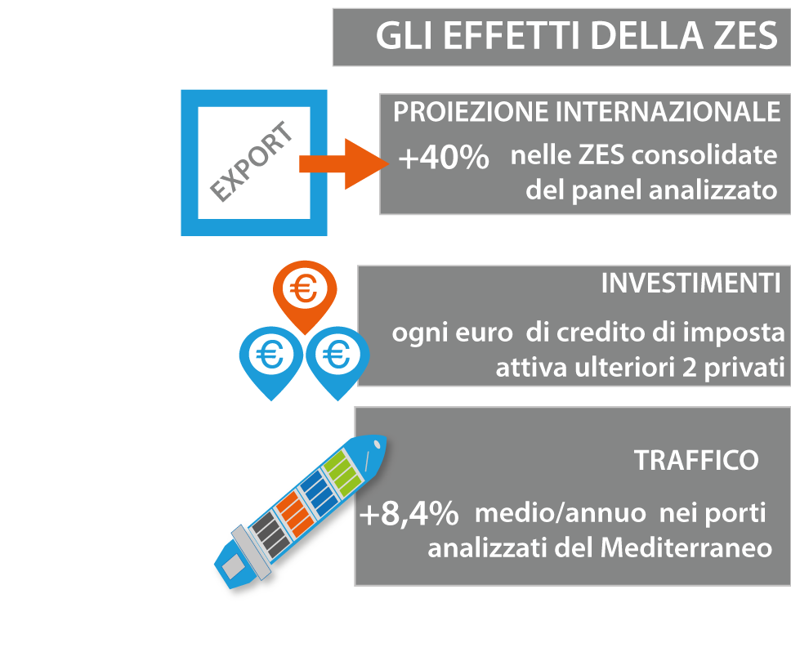
Logistica e Tecnologia per essere più raggiungibili e centrali
Matera occupa una posizione particolare in ottica logistico/produttiva e può rappresentare una “cerniera” per lo scambio di persone e merci tra le aree ad Est e quelle ad Ovest.
Il territorio materano può puntare sulla presenza della Zona Economica Speciale Interregionale Ionica
Per la Zes è urgente la sinergia con il porto di Taranto.
Valorizzare il posizionamento di Matera all’interno della direttrice Mezzogiorno-Mediterraneo, area sempre più centrale nei traffici internazionali.
Investire nel connubio con il Mediterraneo oggi rappresenta, quindi, un investimento per il futuro, ma domani potrebbe essere una strada per la crescita.
30
Notes:
Matera occupa una posizione particolare in ottica logistico/produttiva e può rappresentare una “cerniera” per lo scambio di persone e merci tra le aree ad Est e quelle ad Ovest.
Il territorio materano può quindi configurarsi come un’importante area su cui instillare investimenti produttivi e innovativi in grado di accrescere il suo potenziale in una logica futura. Un importante elemento da prendere, quindi, in considerazione è la presenza della Zona Economica Speciale Interregionale Ionica che interessa in modo diretto alcune aree della provincia materana.

Slide 31
L’esperienza di Matera e le nuove prospettive
La Pandemia e la crisi sanitaria può essere anche un’opportunità di rilancio per le aree strutturalmente e tradizionalmente più deboli.
Il mondo infatti dopo sarà diverso per un po’ di tempo, con un più che probabile ridisegno delle gerarchie urbane: grandi aree urbane più in difficoltà, aree urbane più piccole e aree rurali in recupero … Sfruttiamolo.
Il Turismo è una strada importante ma non l’unica.
Per rimettere in moto lo sviluppo e la crescita occorre il concorso di competenze e sinergie tra i vari livelli istituzionali e la forte collaborazione dei privati.
Ricette magiche non ce ne sono … ci sono suggerimenti per percorsi di crescita sull’esempio anche di quanto fatto da altri.
C’è il tempo (e con i nuovi paradigmi europei anche le risorse) per consolidare un percorso di crescita e di sviluppo strutturale per Matera.
31

Slide 32
Grazie per l’attenzione
Settembre 2020

